Slide 1
Муниципальная опорная площадка «Создание сети детский сад- школа-ВУЗ. От идеи до результата»
УПРАВЛЕНИЕ
ОБРАЗОВАНИЯ
АДМИНИСТРАЦИИ ГОРОДА ИВАНОВА
МУНИЦИПАЛЬНОЕ БЮДЖЕТНОЕ УЧРЕЖДЕНИЕ
«МЕТОДИЧЕСКИЙ ЦЕНТР
В СИСТЕМЕ ОБРАЗОВАНИЯ»
ГОРОД ИВАНОВО
ИВАНОВО
01 ноября 2022

Slide 2
Одно из самых важных решений, которые человек принимает в своей жизни – это выбор профессии и карьерного пути, которые определяют качество всей дальнейшей его жизни.

Slide 3
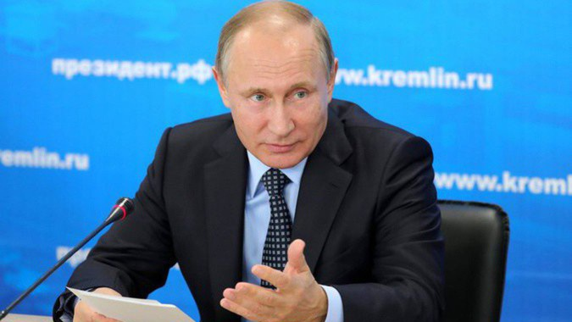
«Нам нужно выстроить современную профориентацию. Здесь партнерами школ должны стать университеты, научные коллективы, успешные компании»( В.В. Путин)

Slide 4
ЦЕЛЬ:
Концептуальный подход к выстраиванию цели, содержания, методов и форм профориентации в рамках сетевого взаимодействия

Slide 9
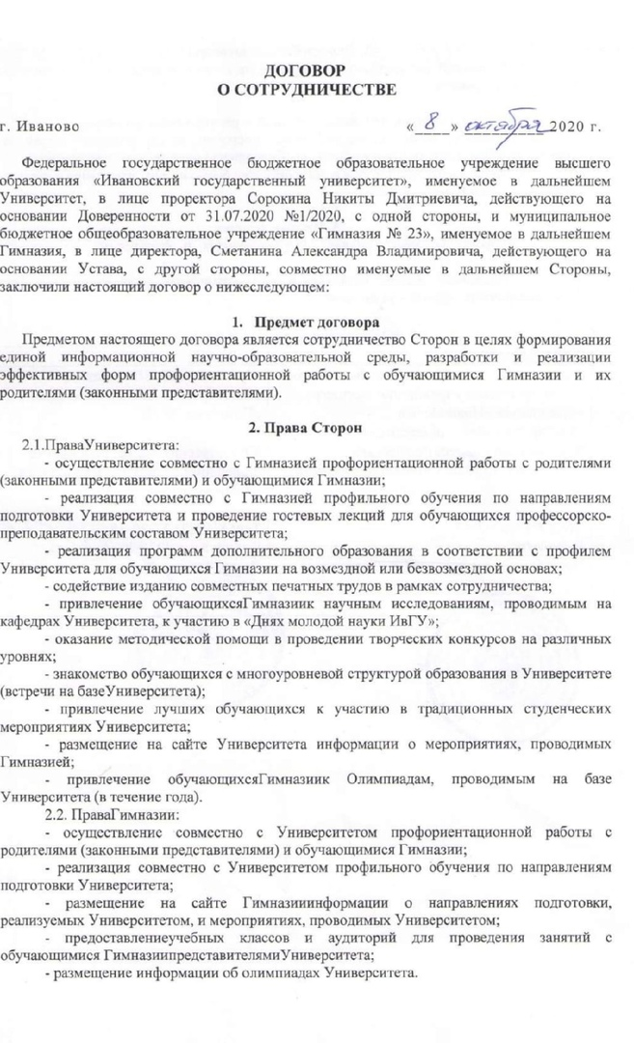
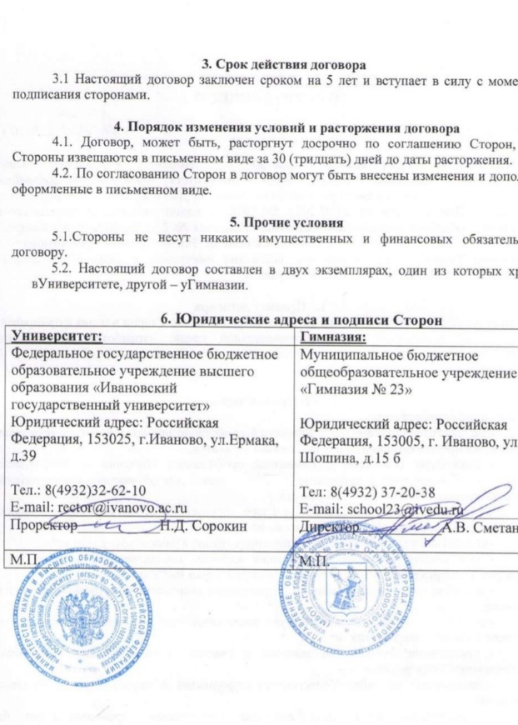

Slide 10
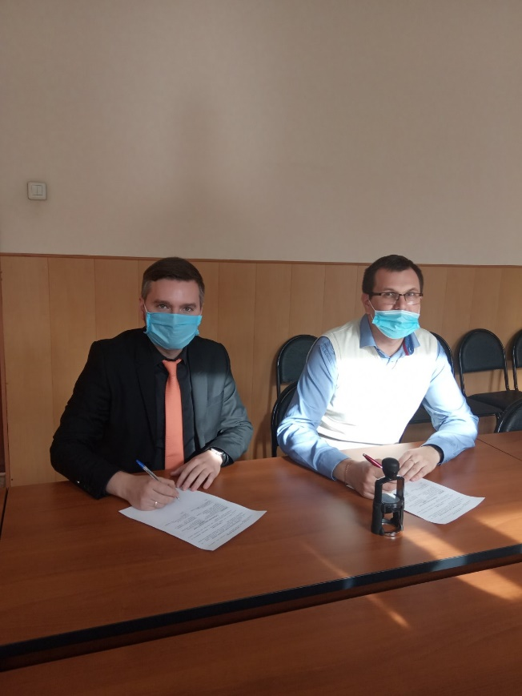
Подписание договора о сотрудничестве с ИвГУ
Проректор , Сорокин Н.Д.
Директор , Сметанин А.В.

Slide 11
Бердникова Елена Сергеевна
воспитатель

Slide 12
Профессиональное самоопределение
Профессиональная ориентация

Slide 13
профессиональная ориентация
профессиональное информирование
профессиональное воспитание

Slide 14
Недостаточное знание собственных ресурсов и склонностей.
Отсутствие или недостаточность внимания к вопросам профориентации в семье и гимназии.
Недостаточность альтернативных источников информации о профессиях.
Недостаточность или отсутствие представлений о содержании и предмете труда в различных профессиональных областях.
Отсутствие или недостаточность информации о требованиях рынка труда.
Снижение определенности мотива выбора профессии.
Несформированность навыков планирования карьеры.
Тревожность.

Slide 15
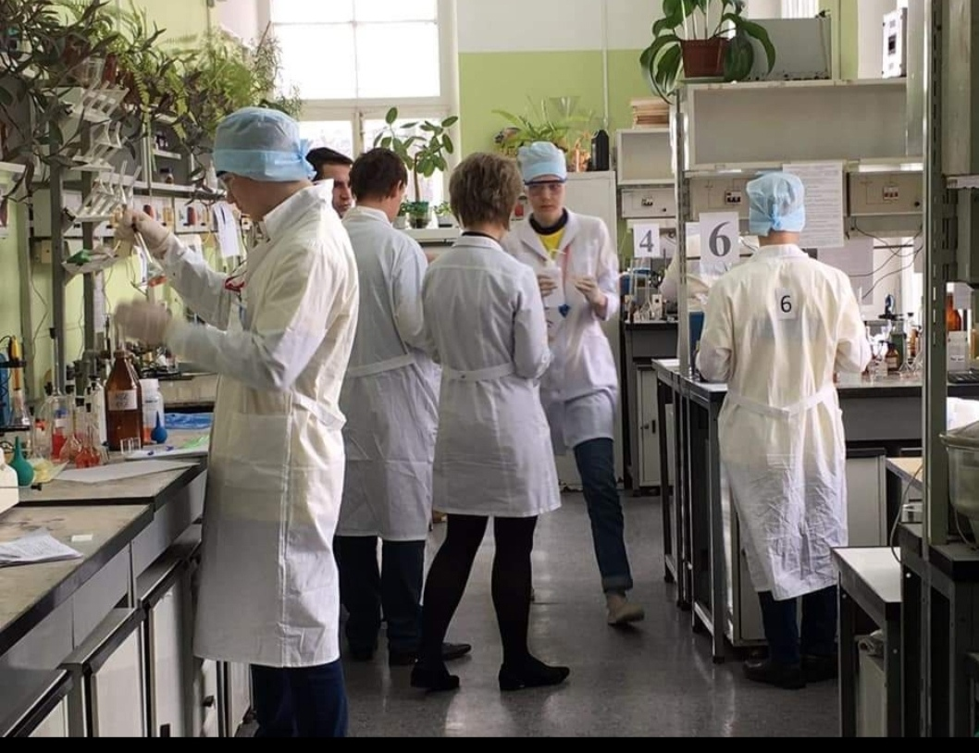
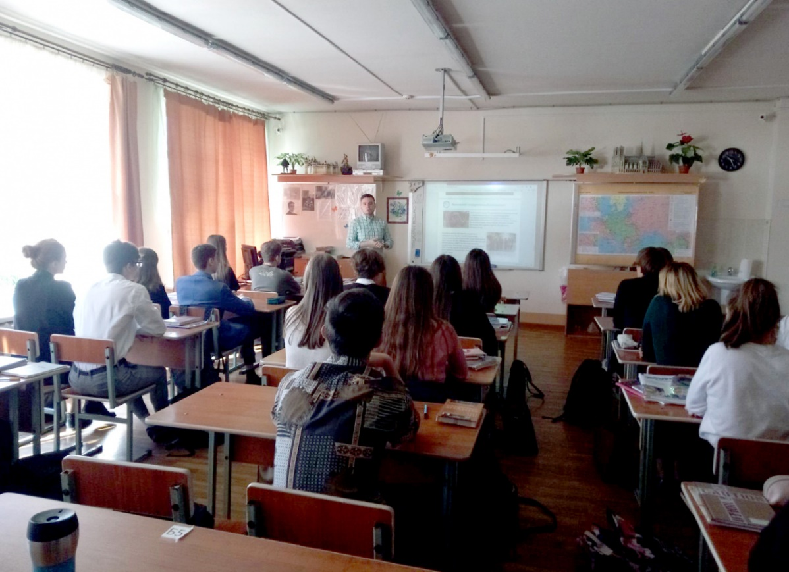

Slide 16
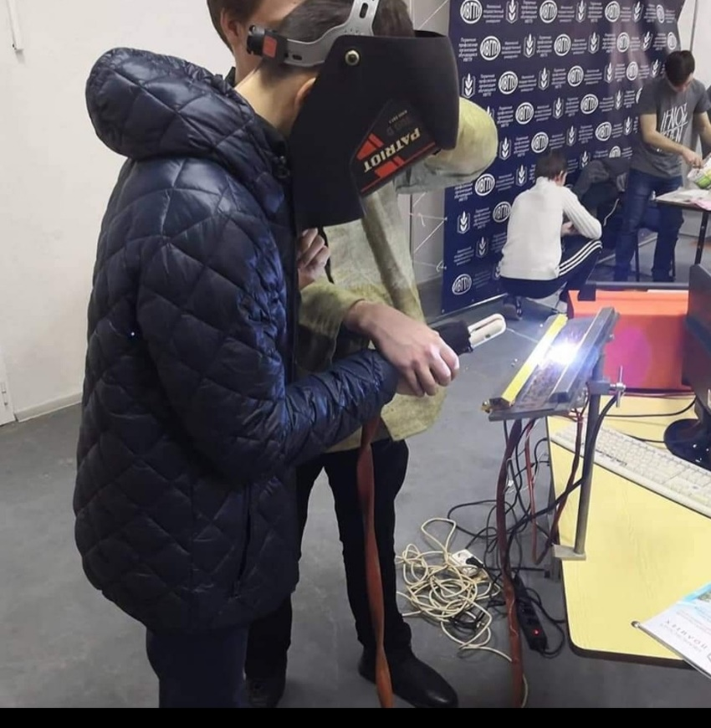
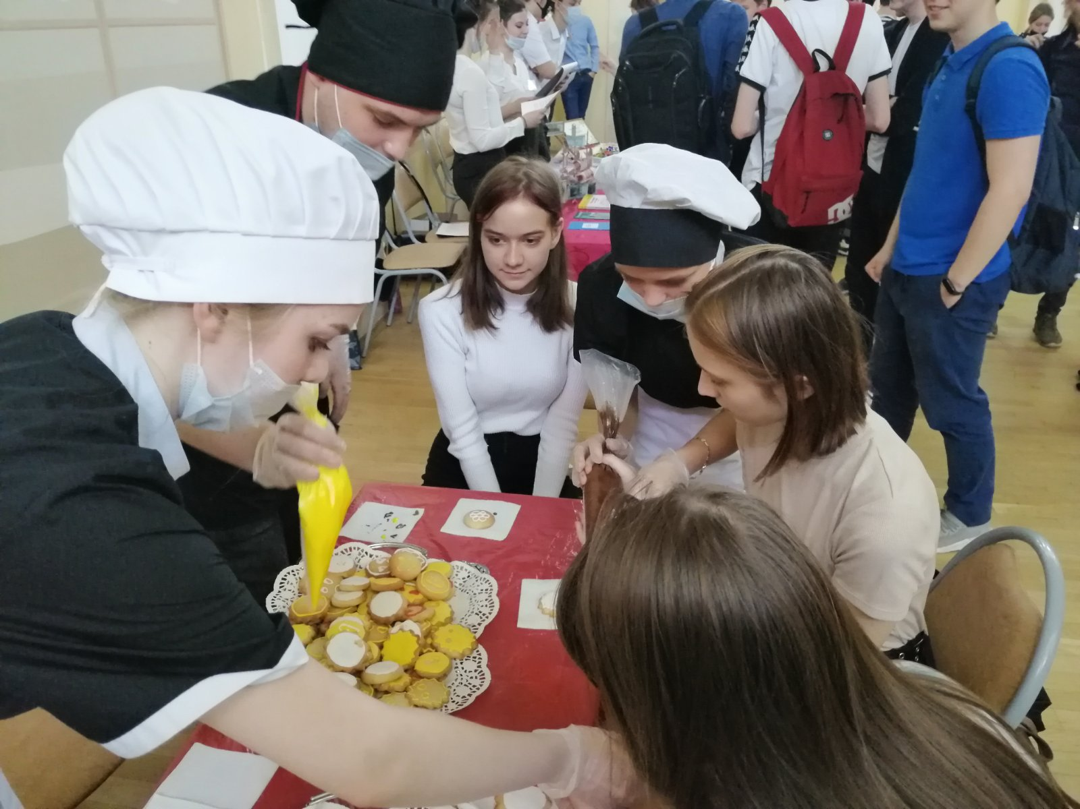

Slide 17
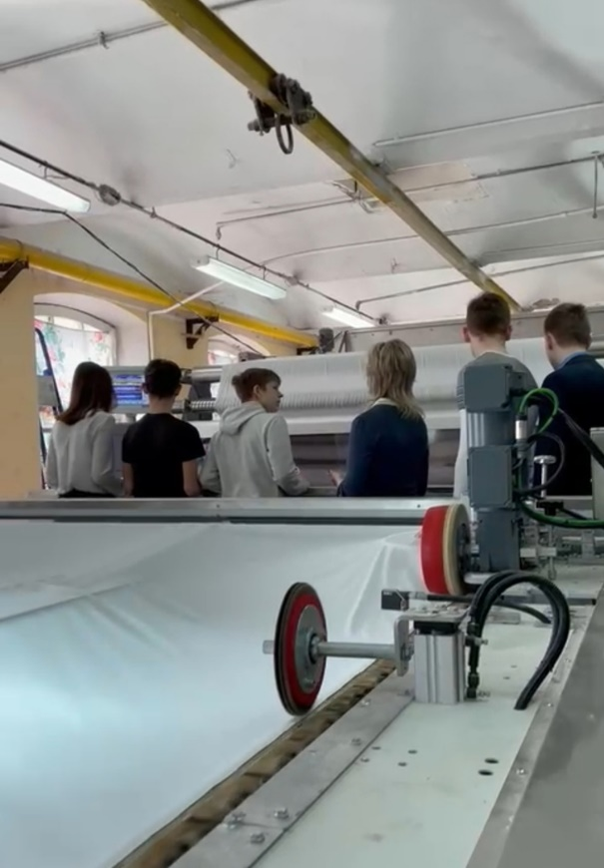
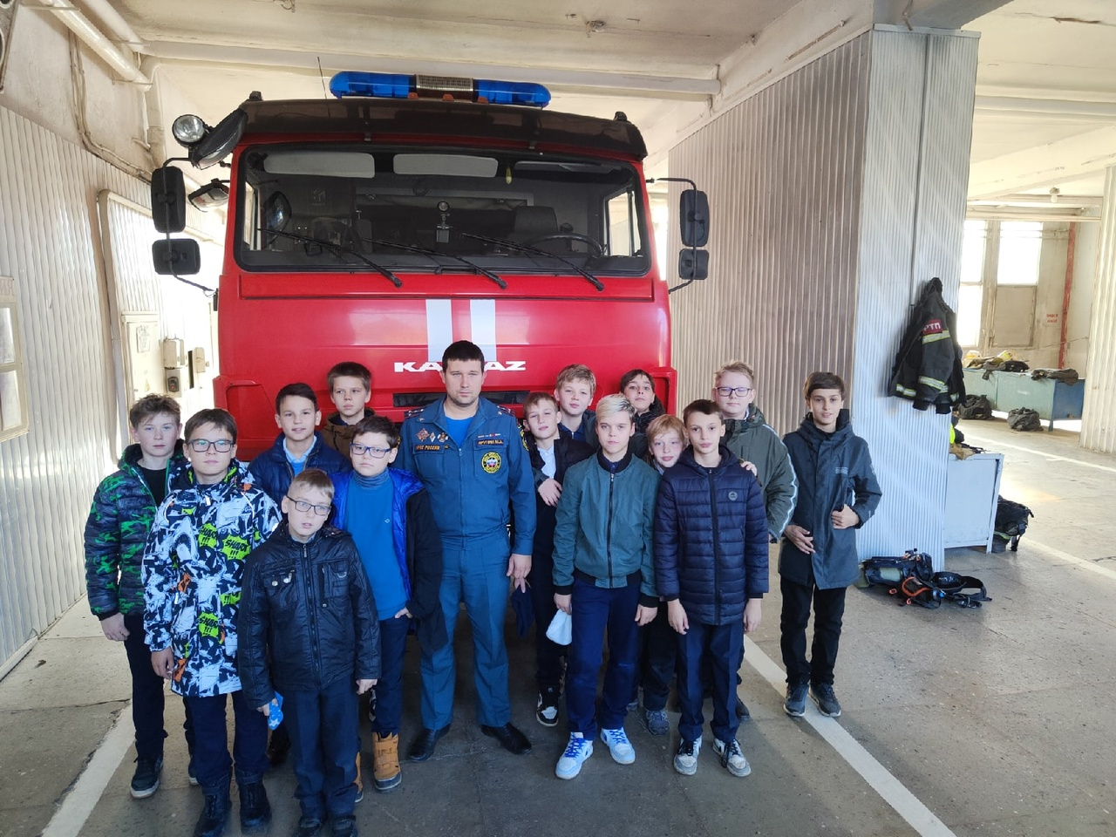

Slide 18
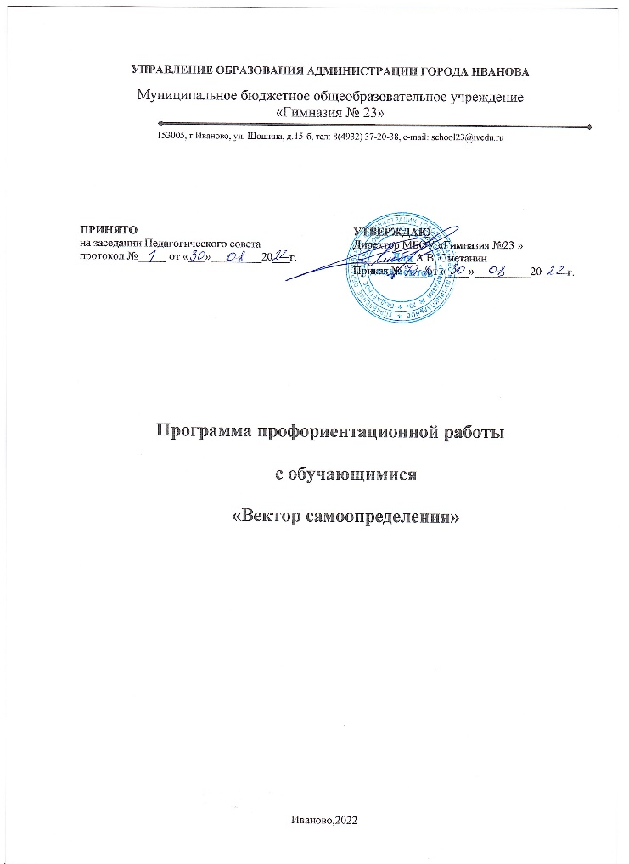
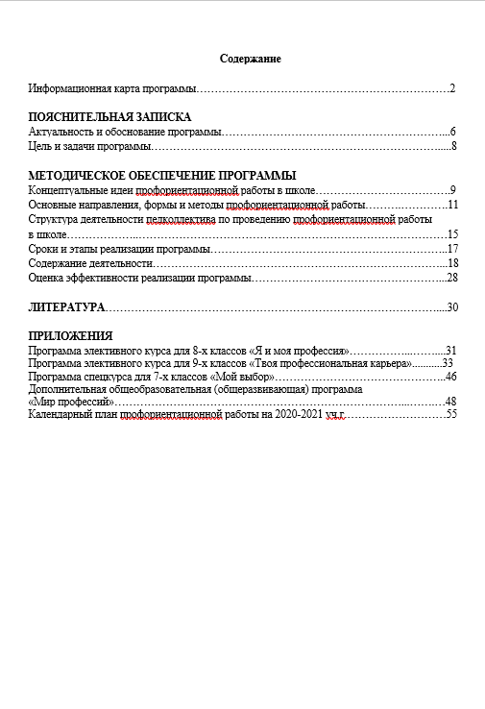
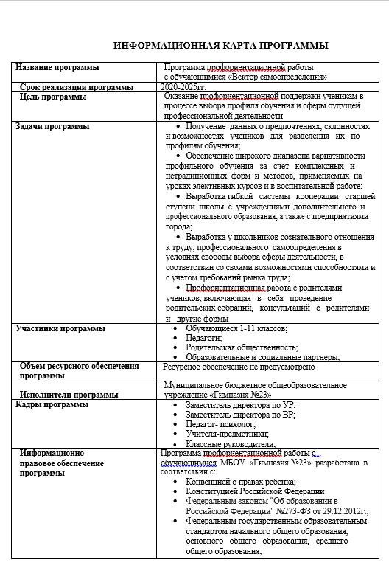

Slide 19
ДОУ «Детский сад №29
ФГБОУ ВО «ИвГУ»
Предприятие
Гимназия № 23»
Органы власти

Slide 20
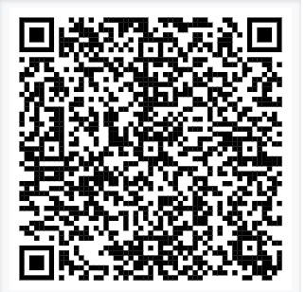
Материалы о работе МОП

Slide 21
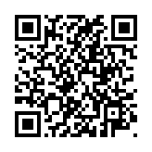
ССЫЛКА НА ОПРОС ПО ИТОГАМ ФОРУМА ИННОВАЦИЙ - 2022

